Slide 1

الجمــــــهورية الجــــزائرية الديــــــــــــمقراطية الشـــــــــــعبية
وزارة التعليـــم العــــــــالي والبحـــــــــث العلـــــــــمي
جامعـــــة أبــــــي بـــــكر بلقـــــــــايد تلمســـــان
كليــــــة الآداب واللغــــــــــات
المادة : ترجمة المصطلحات اللغوية
الدرس العاشر :
المصطلح الأدبي
الأستاذ المسؤول عن المادة :
د. سعيدي منال وسام أستاذة محاضرة ’أ‘
السداسي : الخامس
الليسانس : لسانيات تطبيقية

Slide 2

شكلت الترجمة جسرا للتواصل مع الآخر والتّعرف عليه ووسيلتها في ذلك المصطلحات التي يعتبرها الدارسون مفاتيح العلوم والفنون وخلاصتها ورحيقها المختوم ، اذ أنّه لكلّ مجال علمي مصطلحات خاصة به، وهي التي تمثل حصيلة الاشتغال فيه ، فتصبح أبجدية التواصل بين أبنائه ،تماما كما حصل فيما يتعلق بالأدب الذي هو الآخر استطاع رواده بناء مسرد مصطلحي خاص بهم ميزوا فيه بين الأسلوب و الاستعارة و المجاز ...لكن الإشكال المطروح في هذا السياق لا يتعلق بعدد المصطلحات لكن بطريقة ترجمتها ونقلها إلى اللّغة العربية والتساؤل الذي يضغط علينا في هذا السياق:
كيف تمت ترجمة المصطلحات الأدبية إلى اللّغة العربية؟
ما هي الآليات والتقنيات المعتمدة في ذلك؟

Slide 3

إنّ البحث عن الإجابة لهذا التساؤل يمر حتما عبر محطة القراءة المقارنة والنقدية لهذه المصطلحات الأصلية في إطارها الأوّل، وبينها وبين المصطلحات في الإطار المترجم له، وهذا ما نسعى إلى معرفته في هذا الدرس من خلال اختيار نماذج مصطلحاتية من اللّغات الأجنبية المختلفة ومقارنتها وفق الترجمة الاصطلاحية النقدية المقارنة.

Slide 4

لقد مست الترجمة كلّ العلوم والمعارف وفي كلّ الحضارات وعند كلّ الشّعوب وفي فترات تاريخية مختلفة من عمر الإنسانية جمعاء، حيث فتحت المجال واسعا لكلّ الشعوب من أجل الاستفادة من بعضها البعض في مجال المعرفة والتي أصبحت بفضل الترجمة إرثا إنسانيا مشتركا بينها. لقد تفضّل المترجمون ونقلوا علوما مختلفة وفنون لا تعد ولا تحصى. وقد شكّل الأدب منذ القدم الفضاء الأول وبامتياز في مجال الترجمة، ولا يمكن الادعاء القدرة والمعرفة على ملاحقة كلّ ما تمت ترجمته من نصوص أدبية ومصطلحات من الثقافات المختلفة قديمها وحديثها. لقد سمحت لنا الترجمة بقراءة الأدب الإغريقي والروماني والهندي والفارسي والانكليزي والفرنسي والروسي والصيني والياباني وغير هذا مما أبدعه الكتاب من روائع...التي وجدناها دائما مقتبسة بقدر ما وجدناها مترجمة، وقبل أن تكون أمينة للمفردات والقواعد والتراكيب وكذلك أسلوب كلّ جملة للنص مهما كانت فيبغي أن تكون أوّلا أمينة لمن جعل نجاحها في بلدها الأصلي فيجب ترجمة القيمة الكاملة قبل الاهتمام بإرجاع القيمة الأدبية أو الشعرية ( إذا كان هناك خلاف في ترجمة هاتين القيمتين فنختار الأولى لا الثانية) ، سيقول قائل هل توجد مصطلحات أدبية متداولة بين الأدباء؟

Slide 5

لا نقصد بالمصطلحات الأدبية أو الخاصة الادب مصطلحات متداولة بين الادباء والكتاب، بل نقصد بها تلك التي يتواصل بها المختصون في الأدب يعني الدّارسين والنّقاد لهذا الأدب أو النوع الأدبي
كسائر اللّغات وردت إلى اللّغة العربية العديد من هذه المصطلحات إذ تجدر الإشارة إلى أنّ العديد من الأنواع او الاجناس الأدبية ليست عربية النشأة، اذ هي دخيلة على الثقافة العربية والمعروف عن اللّغة العربية على أنّها لغة رحبة الصدر استقبلت هذه المصطلحات وجعلتها جزءا منها، وان اختلفت وتضاربت طريقة تعامل الباحثين العرب مع هذه المصطلحات إن لم نقل أنّها عقبة سنقول أنّها شكلّت في عديد الأحيان حجرة تعثر للباحثين والمترجمين والنقاد . كيف ولماذا؟

Slide 6
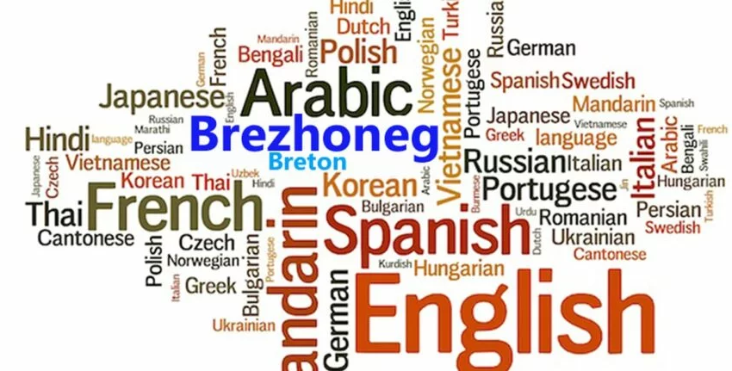
لقد صغرت الارض وانكمشت دروبها ،وصارت المدارس الأدبية تشرق وتغرب لا نعرف لها قرارا ولا استقرارا ولقد شرقت اصطلاحات وتعابير أدبية وفدت من الغرب شأنها شأن سيل من الاصطلاحات العلمية والاجتماعية والفلسفية والاقتصادية"
لقد شوشت وفرة المصطلحات والاصطلاحات على اللّغويين العرب الذي تعاملوا معه بإيجاد عدة مقابلات للمصطلح الواحد أي عدم الاتفاق على تسمية المسمى باسم واحد أو العكس المسميات متعددة والتسمية واحدة . إنّ هذا الوضع أزّم وضع اللّغة العربية في الدراسات الأدبية ، بل وأدى إلى اضطراب الدارس والباحث المختص الذي بقي يتارجح بين المصطلحات والمفاهيم ، اما مفهوم لعدة مصطلحات واما مصطلح لعدة مفاهيم

Slide 7

ان الحديث عن ترجمة المصطلحات الأدبية بحقولها وفنونها المختلفة من شعر ونثر ومسرح... حديث يطول لأهميته لذلك مازال الدارسون باختلاف مشاربهم يسعون ويعملون جاهدين على انشاء واعداد وترجمة المعاجم الخاصة بالمصطلحات الأدبية رغبة منهم في تسهيل المأمورية على الدارس العربي مجنبين اياه مطبة التخبط في فوضى المصطلحات أو انعدامها في اللغة العربية.

Slide 8

ونورد في المسرد التالي بعض المصطلحات وكيف تمت ترجمتها في معاجم الأدبية:
المصطلح باللغة الفرنسية | المصطلح باللغة العربية
La littérature | الآداب
Les genres littéraires | الأنواع الأدبية
Le champ littéraire | الحقل الأدبي
Le champ sémantique | الحقل السميائي
Le discours | الخطاب
Le roman | الرواية
La narration | السرد
la complication | العقدة
la trame | الحبكة
la rime | القافية

Slide 9
قائمة المصادر و المراجع
يوسف وغليسي – إشكالية المصطلح في الخطاب النقدي العربي الجديد – الدار العربية للعلوم ناشرون – منشورات الاختلاف – بيروت – لبنان 2020
شحادة الخوري - دراسات في الترجمة والمصطلح والتعريب – دار طلاس للطباعة و النشر - دمشق 1989
محمد النويري، المصطلح اللساني النقدي بين واقع العلم وهواجسه توحيد المصطلح، مجلة علامات، عدد خاص- م.س.
خالد اليعبوبي: المصطلحية و واقع العمل المصطلحي بالوطن العربي – دار ما بعد الحذاثة –فاس – المغرب -2004
عزت محمد جاد : نظرية المصطلح النقدي : الهيئة المصرية العامة للكتاب :2002
الترجمة والتواصل : محمد الديداوي : المركز الثقافي العربي – 2000 -
عبد السلام مسدي قاموس اللسانيات عربي فرنسي، فرنسي عربي مع مقدمة في علم المصطلح ، د.عبد السلام المسدي: - الدار العربية للكتاب- 1984
ادوارد مرقص – في التعريب- مطبعة كومين – الاذقية

